Slide 1


Pruebas unitarias En .NET Pt1
Guía para Desarrolladores

Slide 2
Temario
Introducción a las Pruebas Unitarias
Estructura de un Proyecto de Pruebas Unitarias
Buenas Prácticas en Pruebas Unitarias

Slide 3


Introducción a las Pruebas Unitarias
Una prueba unitaria es una prueba que ejercita componentes o métodos de software individuales, también conocidos como "unidad de trabajo". Estas solo deberían probar código que pueda controlar el desarrollador. No se usan para comprobar problemas con la infraestructura. Estos problemas incluyen la interacción con bases de datos, sistemas de archivos y recursos de red.
Referencias: Pruebas en .NET - .NET | Microsoft Learn

Slide 4
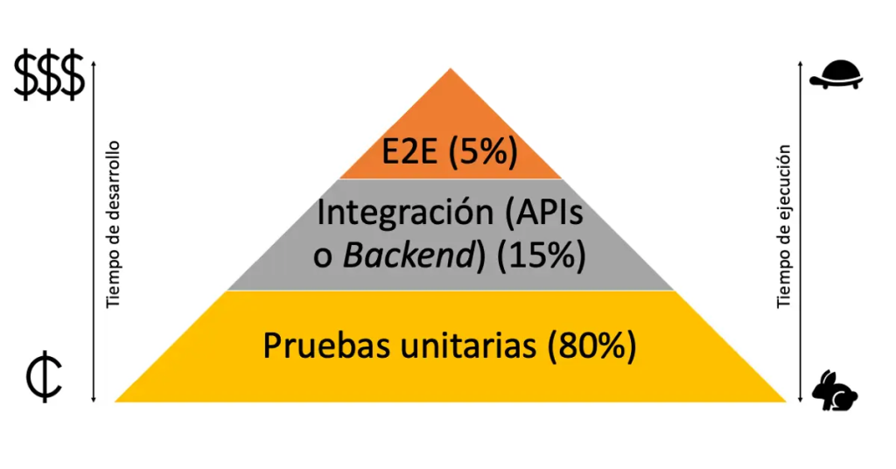
pirámide de pruebas de software,
Referencias: Pirámide de Testing: La Ruta hacia un Software Confiable - Quabu

Slide 5
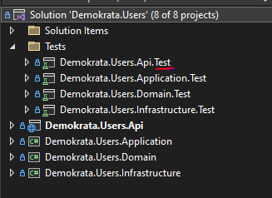

Estructura de un Proyecto de Pruebas Unitarias
Típicamente se suele crear un proyecto de Test correspondiente a cada módulo/componente que conforma la aplicación.
Se crean con el mismo nombre del módulo/componente finalizando con .Test
Se crean las clases a probar con el mismo nombre finalizada con Test

Slide 6

Estructura de un Proyecto de Pruebas Unitarias
Para el nombramiento de las pruebas unitarias existen varias convenciones, las más usadas son:
[Nombre del método][Escenario][Resultado esperado]
- Login_WhenCredentialAreInvalid_ShouldReturnFalse
[Nombre del método]_[Condición o Estado]
- SaveOrder_OrderIsNull_ThrowsArgumentNullException
[Given][When][Then]
- GivenUserIsLoggedIn_WhenFetchingProfile_ThenReturnsProfileDetails

Slide 7

Estructura de un Proyecto de Pruebas Unitarias
Buenas Prácticas:
Ser Descriptivo: Asegúrate de que el nombre de la prueba sea lo suficientemente descriptivo para que otros desarrolladores (o tú mismo en el futuro) puedan entender qué está probando sin tener que leer el código de la prueba.
Consistencia: Usa una convención de nomenclatura consistente en todo tu proyecto para mantener la uniformidad y facilitar la lectura.
Evitar Abreviaturas: Las abreviaturas pueden ser confusas y difíciles de entender. Es mejor ser explícito en los nombres.
Reflejar el Comportamiento: El nombre de la prueba debe reflejar el comportamiento que se está verificando, no solo el método que se está probando.

